Slide 1
Réseau Mobile
BOERLEN Jonathan
CHOUHAD Hicham
COUCHOT Adrien – Chef de Projet
ELGARDID Akram

Slide 2
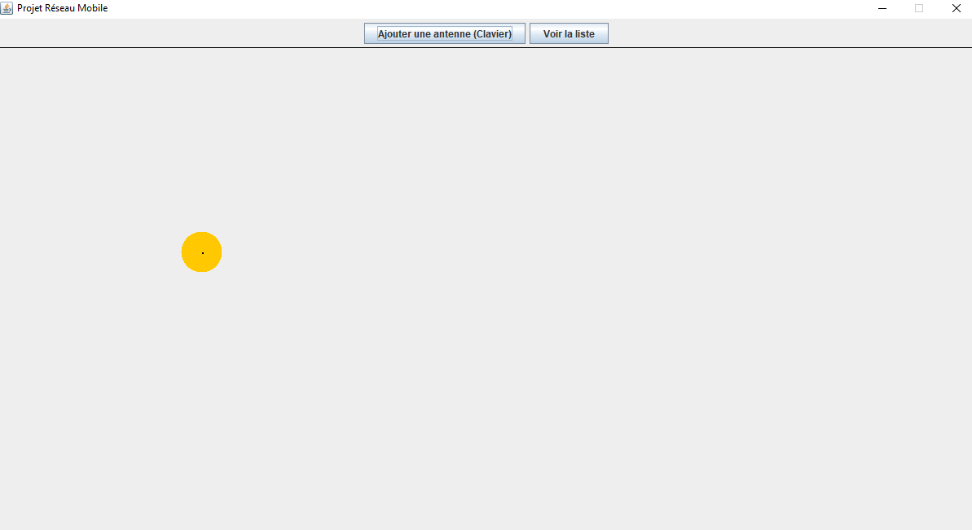
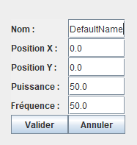
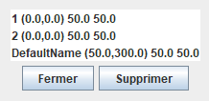


Slide 3
Difficultés
Week-end
Examens
Autres projets

Slide 4
Planning
Fait
Définition de l’antenne
Lecture / Ecriture fichiers
Information
> « Optimisation »
Fenêtre crée
Affichage d’une antenne
En cours
- Tests
- Optimisation
- Amélioration de l’interface graphique

Slide 5
Amélioration de l’interface graphique
Couleur de l’antenne en fonction de sa fréquence
Ajout graphique d’antenne
…

Slide 6
Optimisation
-Positionner des antennes de manière « optimisée »
Fonction à maximiser : minimum d’antenne pour un maximum de surface ou toute la surface ?
…

Slide 7
Programmation de la partie optimisation (16 jours) : Hicham - Akram
Interface graphique (15 jours)
Amélioration de l’affichage : Jonathan
Ajout d’options et adaptations : Adrien

